Slide 1
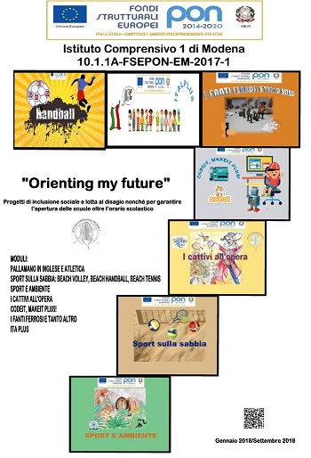
Orienting my future
Istituto Comprensivo 1 Modena

Slide 2

Modulo 1
Educazione motoria; sport
30 ORE
Il modulo sarà incentrato sullo svolgimento di attività sportive quali pallamano e atletica leggera per gli allievi delle classi seconde della scuola secondaria di primo grado “Cavour”.
Prevede lo sviluppo di capacità motorie specifiche attraverso la pratica delle discipline dell’atletica leggera. La pallamano prevede l’utilizzo dei medesimi gesti motori in contesti situazionali variabili. L’interazione delle capacità motorie richieste nei due ambiti sportivi, vuole portare allo sviluppo di competenze motorie interdisciplinari.
Per quanto riguarda gli obiettivi linguistici, il fine perseguito è il potenziamento delle capacità degli allievi in modo che siano in grado di seguire indicazioni e, soprattutto, di comunicare interamente in lingua inglese.
A tal fine concorreranno l'apprendimento e il consolidamento di un lessico non solo generico, ma anche specifico sia della materia (Educazione Fisica), sia della disciplina sportiva (Pallamano).
Pallamano in inglese
e atletica
Destinatari: 25 Allievi secondaria inferiore classi seconde
Periodo: Novembre 2017- 31 agosto 2018

Slide 3

Modulo 2
Educazione motoria; sport; gioco didattico
30 ORE
Il modulo prevede diverse attività:
• Orienteering, in parchi, piazze, zone e spazi del quartiere e della città.
Finalità: conoscere ed esplorare le zone caratterizzanti il quartiere, la città e la provincia (ad esempio Parco Ferrari, Parco D’Avia, Centro Storico, Piane di Mocogno, ecc...);
è prevista una
• Collaborazione con l’Istituto Selmi di Modena, che a fini didattici, mette a disposizione il suo laboratorio di orto biochimico, della biodiversità e studenti dell’istituto faranno da mentor agli alunni nell’IC1 in questo percorso di conoscenza di una realtà quale è quella dell”orto della biodiversità” sconosciuta ai più.
L’attività è interessante anche nell’ottica di una didattica orientativa in uscita verso le scuole superiori.
Sport e ambiente
Destinatari: 25 Allievi secondaria inferiore classi prime
Periodo: Dicembre 2017- Luglio 2018

Slide 4

Modulo 3
Musica strumentale; canto corale
30 ORE
Il modulo prevede una parte teorica (10 ore) ed una parte pratica di 20 ore.
Esso tratta tematiche socio-culturali traendo spunto da alcuni personaggi 'malvagi' di Opere liriche famose.
Tale progetto prevede molteplici collegamenti interdisciplinari in quanto consente di approfondire argomenti relativi all'Educazione Musicale (l'Opera Lirica e i suoi personaggi), alla Lingua Inglese (il teatro shakespeariano, Lady Macbeth e Otello), alla Storia (contestualizzazione storica dei Compositori delle Opere citate), all'Italiano (analisi del testo).
Tra le attività:
Preparazione ed esecuzione di alcuni brani musicali tratti dalle opere affrontate ;i destinatari del progetto saranno affiancati da alcuni alunni delle classi III e IV M del Liceo Musicale “ C. Sigonio” di Modena a loro volta impegnati nel progetto “ Scuola Lavoro” per svolgere un percorso di peer Education Parte pratica. (4 ore) .
Uscita didattica presso il Teatro Comunale L. Pavarotti per assistere alle prove di un’opera lirica.
I cattivi all’opera
Destinatari: 25 alunni classi seconde e terze Scuola Secondaria Cavour
Periodo: Gennaio 2018- Giugno 2018

Slide 5
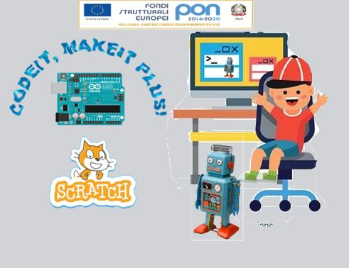
Modulo 4
Innovazione didattica e digitale
30 ORE
Il progetto prevede 10 incontri di tre ore che si terranno presso la palestra digitale Makeitmodena.
• Scratch: utilizzo della piattaforma per progettare giochi, attività, story telling
• Arduino: per comandare “macchine” realizzate con Making
• Stampa 3D: utilizzo del software per realizzare semplici oggetti 3d e produrre i relativi file.
• Formazione per i genitori 4 ore, 2 incontri serali (17-19); formazione su Scratch per diventare Mentor CoderDojo.
CODEIT, MAKEIT PLUS!
Destinatari: 25 Allievi secondaria inferiore classi prime
Periodo: Dicembre 2017- Luglio 2018

Slide 6

Modulo 5
Potenziamento delle competenze di base
30 ORE
Il modulo ha una durata di 10 unità di 3 ore ciascuna.
Ogni unità prevede il lavoro in piccoli gruppi di 3 o 4 allievi (4 gruppi complessivi) e azioni comuni nel grande gruppo (15 alunni).
Nel corso di ciascuna unità si alternano momenti di apprendimento teorico e azioni pratiche con un obiettivo significativo per ciascuna unità.
Il modulo si articola in tre azioni: 2 rivolte al biennio ponte primaria –secondaria e una rivolta al biennio terminale della scuola media.
La progettazione di dettaglio delle 10 unità di cui sono costituite le azioni (per il biennio ponte e per il biennio terminale) si realizza a partire dal curricolo sperimentato da Officina Emilia e viene messo a punto durante una fase preliminare all’avvio delle azioni con gli studenti
Molte attività fra cui:
costruzione e programmazione di un robot
costruzione creativa dei pezzi della scacchiera
…
I Fanti ferrosi e tanto altro
Destinatari: 15 alunni classi quinte primaria e classi seconde secondaria per un totale di 15 ore 15 alunni classi seconde e classi terze Scuola Secondaria Cavour per un totale di 15 ore
Periodo: Dicembre 2017- Luglio 2018

Slide 7

Modulo 6
Potenziamento delle competenze di base
30 ORE
Il modulo prevede diversi step:
1^ Step: somministrazione di Task per la valutazione dell’interlingua per un totale di 7 ore. La somministrazione sarà effettuata all’interno dell’orario curricolare.
2^ step in cui i ragazzi saranno divisi per livello a partire dalla rilevazione delle competenze linguistiche e dello stadio di interlingua.
Si possono ipotizzare 4 tipologie di intervento che verranno selezionate dopo la valutazione:
a) livello zero alfabetizzazione primaria in L2, attenzione rivolta alla lingua d’uso nella sua forma orale;
b) livello uno alfabetizzazione primaria in L2: attenzione rivolta alle prime strutture formali, anche nella lingua scritta; c) livello due attenzione rivolta tanto alla forma orale che alla forma scritta, con particolare riferimento alla comprensione e alla produzione di testi;
d) livello tre percorso di approfondimento con particolare riferimento alla lingua “per lo studio” e alla riflessione metalinguistica.
3^ Step : laboratori linguistici condotti da mediatori/facilitatori reperiti da reperire tra personale esperto
ITA PLUS!
Destinatari: 25 alunni stranieri scuola primaria
Periodo: Marzo 2018- Maggio 2018

Slide 8

Modulo 7
Educazione motoria; sport; gioco didattico
30 ORE
Il modulo sarà così composto:
• Prima fase (8 ore): • preparazione atletica, tecnica, tattica del beach volley. Regole di gioco e preparazione alla manifestazione finale.
• Seconda fase (8 ore): • preparazione atletica, tecnica, tattica del beach handball. Regole di gioco e preparazione alla manifestazione finale.
• Terza fase (8 ore): • preparazione atletica, tecnica, tattica del beach tennis. Regole di gioco e preparazione alla manifestazione finale.
• Quarta fase (6 ore): Evento conclusivo in una location da definire; la manifestazione prevede tornei dei tre sport praticati.
SPORT SULLA SABBIA: BEACH VOLLEY,
BEACH HANDBALL, BEACH TENNIS
Destinatari: 25 alunni classi terze scuola secondaria Cavour
Periodo: Marzo 2018- Giugno 2018

